Slide 1



MZ세대 1인 가구를 위한 거주지 추천 서비스
화면설계서
4조 1팀 : 한준원, 왕승철, 정승환

Slide 2




Contents
01
02
01
MenuStructure
UI

Slide 3



HISTORY
Version | Author | Description | Date
0.1 | 공통 | 전체 프레임 작성 | 2023.11.26
0.2 | 한준원 | 메뉴 구조 작성 | 2023.11.27
0.3 | 왕승철 | 와이어 프레임 작성 | 2023.11.27
0.4 | 한준원 | 와이어 프레임 수정 | 2023.11.29

Slide 4
Menu Structure
메인 페이지 | 메인 페이지 | 메인 페이지 | 메인 페이지
메인 페이지 | 메인 페이지 | 메인 페이지 | 메인 페이지
메인 페이지 | 메인 페이지 | 메인 페이지 | 메인 페이지
메인 페이지 | 메인 페이지 | 메인 페이지 | 메인 페이지
메인 페이지 | 메인 페이지 | 메인 페이지 | 메인 페이지
메인 페이지 | 메인 페이지 | 메인 페이지 | 메인 페이지
메인 페이지 | 메인 페이지 | 메인 페이지 | 메인 페이지
지역구 화면 | 지역구 화면 | 지역구 화면 | 지역구 화면
밀집도 | 밀집도 | 밀집도 | 밀집도
밀집도 | 밀집도 | 밀집도 | 밀집도
밀집도 | 밀집도 | 밀집도 | 밀집도
밀집도 | 밀집도 | 밀집도 | 밀집도
밀집도 | 밀집도 | 밀집도 | 밀집도
밀집도 | 밀집도 | 밀집도 | 밀집도
평균가(전/월세) | 평균가(전/월세) | 평균가(전/월세) | 평균가(전/월세)
치안 점수 | 치안 점수 | 치안 점수 | 치안 점수
편의 점수 | 편의 점수 | 편의 점수 | 편의 점수
상세 보기란 | 상세 보기란 | 상세 보기란 | 상세 보기란
행정동 화면 | 행정동 화면 | 행정동 화면 | 행정동 화면
밀집도 | 밀집도 | 밀집도 | 밀집도
밀집도 | 밀집도 | 밀집도 | 밀집도
밀집도 | 밀집도 | 밀집도 | 밀집도
밀집도 | 밀집도 | 밀집도 | 밀집도
밀집도 | 밀집도 | 밀집도 | 밀집도
밀집도 | 밀집도 | 밀집도 | 밀집도
평균가(전/월세) | 평균가(전/월세) | 평균가(전/월세) | 평균가(전/월세)
치안 점수 | 치안 점수 | 치안 점수 | 치안 점수
편의 점수 | 편의 점수 | 편의 점수 | 편의 점수
상세 보기란 | 상세 보기란 | 상세 보기란 | 상세 보기란
거주지 추천 | 거주지 추천 | 거주지 추천 | 거주지 추천
거주지 추천 | 거주지 추천 | 거주지 추천 | 거주지 추천
거주지 추천 | 거주지 추천 | 거주지 추천 | 거주지 추천
거주지 추천 | 거주지 추천 | 거주지 추천 | 거주지 추천
거주지 추천 | 거주지 추천 | 거주지 추천 | 거주지 추천
거주지 추천 | 거주지 추천 | 거주지 추천 | 거주지 추천
거주지 추천 | 거주지 추천 | 거주지 추천 | 거주지 추천
사용자 입력창 | 사용자 입력창 | 사용자 입력창 | 사용자 입력창
전/월세 선택 | 전/월세 선택 | 전/월세 선택 | 전/월세 선택
전/월세 선택 | 전/월세 선택 | 전/월세 선택 | 전/월세 선택
전/월세 선택 | 전/월세 선택 | 전/월세 선택 | 전/월세 선택
전/월세 선택 | 전/월세 선택 | 전/월세 선택 | 전/월세 선택
전/월세 선택 | 전/월세 선택 | 전/월세 선택 | 전/월세 선택
전/월세 선택 | 전/월세 선택 | 전/월세 선택 | 전/월세 선택
보증금 / 월세비 선택 | 보증금 / 월세비 선택 | 보증금 / 월세비 선택 | 보증금 / 월세비 선택
치안도 수치 선택 | 치안도 수치 선택 | 치안도 수치 선택 | 치안도 수치 선택
편의도 수치 선택 | 편의도 수치 선택 | 편의도 수치 선택 | 편의도 수치 선택
입력 기반 결과창 | 입력 기반 결과창 | 입력 기반 결과창 | 입력 기반 결과창
총 3개 지역 추천 | 총 3개 지역 추천 | 총 3개 지역 추천 | 총 3개 지역 추천
총 3개 지역 추천 | 총 3개 지역 추천 | 총 3개 지역 추천 | 총 3개 지역 추천
총 3개 지역 추천 | 총 3개 지역 추천 | 총 3개 지역 추천 | 총 3개 지역 추천
총 3개 지역 추천 | 총 3개 지역 추천 | 총 3개 지역 추천 | 총 3개 지역 추천
총 3개 지역 추천 | 총 3개 지역 추천 | 총 3개 지역 추천 | 총 3개 지역 추천
총 3개 지역 추천 | 총 3개 지역 추천 | 총 3개 지역 추천 | 총 3개 지역 추천
평균 보증금 가격 | 평균 보증금 가격 | 평균 보증금 가격 | 평균 보증금 가격
평균 월세비 가격 | 평균 월세비 가격 | 평균 월세비 가격 | 평균 월세비 가격
상세 비교란 | 상세 비교란 | 상세 비교란 | 상세 비교란
결과 기반 상세 비교 | 결과 기반 상세 비교 | 결과 기반 상세 비교 | 결과 기반 상세 비교
비교 지역 선택 | 비교 지역 선택 | 비교 지역 선택 | 비교 지역 선택
비교 지역 선택 | 비교 지역 선택 | 비교 지역 선택 | 비교 지역 선택
비교 지역 선택 | 비교 지역 선택 | 비교 지역 선택 | 비교 지역 선택
비교 지역 선택 | 비교 지역 선택 | 비교 지역 선택 | 비교 지역 선택
비교 지역 선택 | 비교 지역 선택 | 비교 지역 선택 | 비교 지역 선택
비교 지역 선택 | 비교 지역 선택 | 비교 지역 선택 | 비교 지역 선택
치안도 비교 | 치안도 비교 | 치안도 비교 | 치안도 비교
편의도 비교 | 편의도 비교 | 편의도 비교 | 편의도 비교
평균 전세금 비교 | 평균 전세금 비교 | 평균 전세금 비교 | 평균 전세금 비교
평균 월세금 비교 | 평균 월세금 비교 | 평균 월세금 비교 | 평균 월세금 비교
치안 / 편의 그래프 시각화 | 치안 / 편의 그래프 시각화 | 치안 / 편의 그래프 시각화 | 치안 / 편의 그래프 시각화
치안 / 편의 그래프 시각화 | 치안 / 편의 그래프 시각화 | 치안 / 편의 그래프 시각화 | 치안 / 편의 그래프 시각화
치안 / 편의 그래프 시각화 | 치안 / 편의 그래프 시각화 | 치안 / 편의 그래프 시각화 | 치안 / 편의 그래프 시각화
치안 / 편의 그래프 시각화 | 치안 / 편의 그래프 시각화 | 치안 / 편의 그래프 시각화 | 치안 / 편의 그래프 시각화
치안 / 편의 그래프 시각화 | 치안 / 편의 그래프 시각화 | 치안 / 편의 그래프 시각화 | 치안 / 편의 그래프 시각화
치안 / 편의 그래프 시각화 | 치안 / 편의 그래프 시각화 | 치안 / 편의 그래프 시각화 | 치안 / 편의 그래프 시각화
치안 / 편의 그래프 시각화 | 치안 / 편의 그래프 시각화 | 치안 / 편의 그래프 시각화 | 치안 / 편의 그래프 시각화
치안 / 편의 그래프 시각화 | 치안 / 편의 그래프 시각화 | 치안 / 편의 그래프 시각화 | 치안 / 편의 그래프 시각화
치안 / 편의 그래프 시각화 | 치안 / 편의 그래프 시각화 | 치안 / 편의 그래프 시각화 | 치안 / 편의 그래프 시각화
치안 / 편의 그래프 시각화 | 치안 / 편의 그래프 시각화 | 치안 / 편의 그래프 시각화 | 치안 / 편의 그래프 시각화
치안 / 편의 그래프 시각화 | 치안 / 편의 그래프 시각화 | 치안 / 편의 그래프 시각화 | 치안 / 편의 그래프 시각화
치안 / 편의 그래프 시각화 | 치안 / 편의 그래프 시각화 | 치안 / 편의 그래프 시각화 | 치안 / 편의 그래프 시각화
치안 / 편의 그래프 시각화 | 치안 / 편의 그래프 시각화 | 치안 / 편의 그래프 시각화 | 치안 / 편의 그래프 시각화
치안 / 편의 그래프 시각화 | 치안 / 편의 그래프 시각화 | 치안 / 편의 그래프 시각화 | 치안 / 편의 그래프 시각화

Slide 5
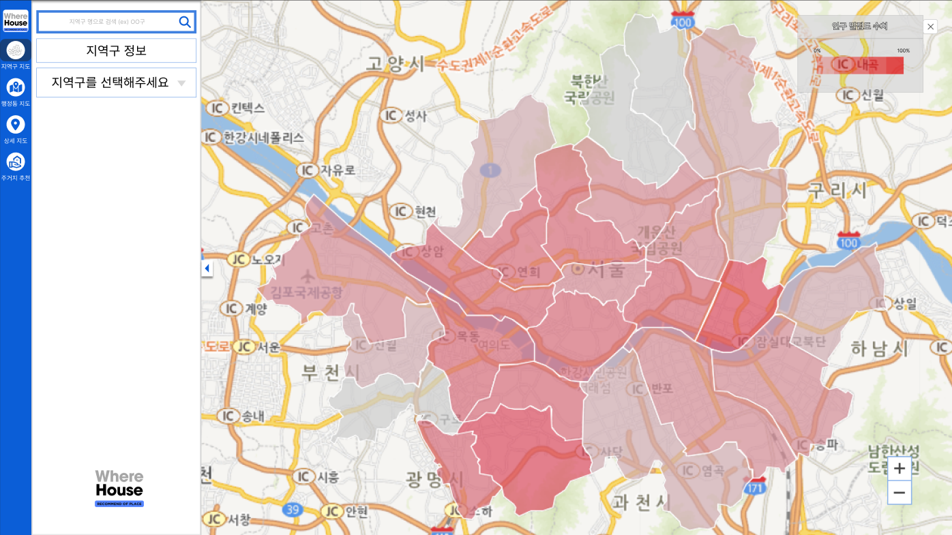
프로젝트 명 | MZ세대 1인 가구를 위한 거주지 추천 서비스 | 설명 | 메인페이지 | 페이지 | 1
화면 경로 | 메인 페이지 | 메인 페이지 | 메인 페이지 | 메인 페이지 | 메인 페이지
 |  |  |  | Description | Description
 |  |  |  | 1 | 지역구 선택 화면 (nav) 지역구 단위로 정보 제공
 |  |  |  | 2 | 검색 창 (aside) 지역 검색을 통해 해당 지역 정보 조회 가능
 |  |  |  | 3 | 지역구 선택 (aside) 드롭다운 박스를 통해 지역구를 선택하여 해당 지역 정보 조회 가능
 |  |  |  | 4 | 지역구 지도 화면 (iframe) 지역구를 클릭(선택)하여 해당 지역 정보 조회 가능
 |  |  |  | 5 | 지역구 단위 지도 화면 (iframe의 지도 화면) 밀집도를 색의 농도로 시각화하여 정보 제공
2
5
1
Who are we?
3
Shodwe Furniture started as a small furniture workshop in a home garage, in 2001. Our founder, Daniel Gallego, developed this business further into the leading furniture company as it is now, after 15 years of running it. Currently, our company has exported various kinds of furniture.
4

Slide 6
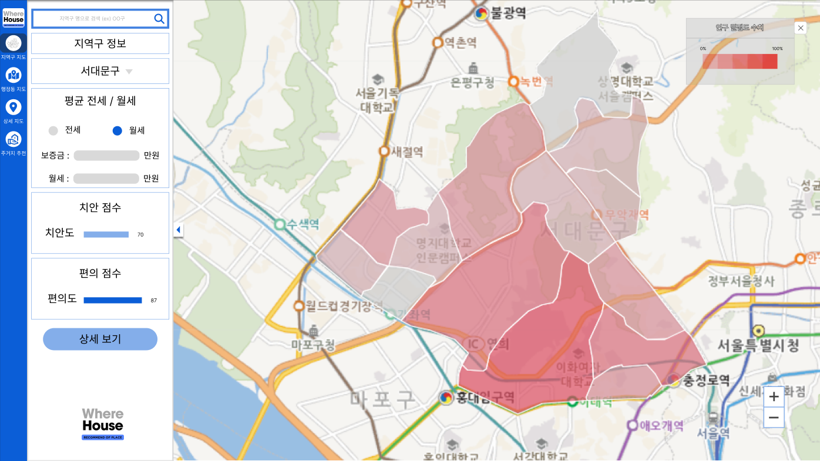
프로젝트 명 | MZ세대 1인 가구를 위한 거주지 추천 서비스 | 설명 | 메인페이지 (지역구 단위) | 페이지 | 2
화면 경로 | 메인 페이지 | 메인 페이지 | 메인 페이지 | 메인 페이지 | 메인 페이지
 |  |  |  | Description | Description
 |  |  |  | 1 | 전세/월세를 선택 하여 전세금, 보증금과 월세 정보 제공
 |  |  |  | 2 | 치안 점수, 편의 점수 정보 제공
 |  |  |  | 3 | 상세보기 버튼을 통해 해당 지역구와 서울을 비교하여 그래프로 시각화
 |  |  |  | 4 | 지역구 지도 화면 (iframe) 지역구를 클릭하여 해당 지역 정보 조회 가능
 |  |  |  | 5 | 지역구 단위 지도 화면 (iframe의 지도 화면) 밀집도를 색의 농도로 시각화하여 정보 제공
Who are we?
5
Shodwe Furniture started as a small furniture workshop in a home garage, in 2001. Our founder, Daniel Gallego, developed this business further into the leading furniture company as it is now, after 15 years of running it. Currently, our company has exported various kinds of furniture.
1
2
4
3

Slide 7

프로젝트 명 | MZ세대 1인 가구를 위한 거주지 추천 서비스 | 설명 | 메인페이지 (행정동 단위) | 페이지 | 3
화면 경로 | 메인 페이지 | 메인 페이지 | 메인 페이지 | 메인 페이지 | 메인 페이지
 |  |  |  | Description | Description
 |  |  |  | 1 | 전세/월세를 선택 하여 전세금, 보증금과 월세 정보 제공
 |  |  |  | 2 | 치안 점수, 편의 점수 정보 제공
 |  |  |  | 3 | 상세보기 버튼을 통해 해당 지역구와 행정동을 비교하여 그래프로 시각화
 |  |  |  | 4 | 행정동 지도 화면 (iframe) 행정동을 클릭하여 상세 지도에서 정보 조회 가능
 |  |  |  | 5 | 행정동 단위 지도 화면 (iframe의 지도 화면) 밀집도를 색의 농도로 시각화하여 정보 제공
5
Who are we?
1
Shodwe Furniture started as a small furniture workshop in a home garage, in 2001. Our founder, Daniel Gallego, developed this business further into the leading furniture company as it is now, after 15 years of running it. Currently, our company has exported various kinds of furniture.
2
4
3

Slide 8
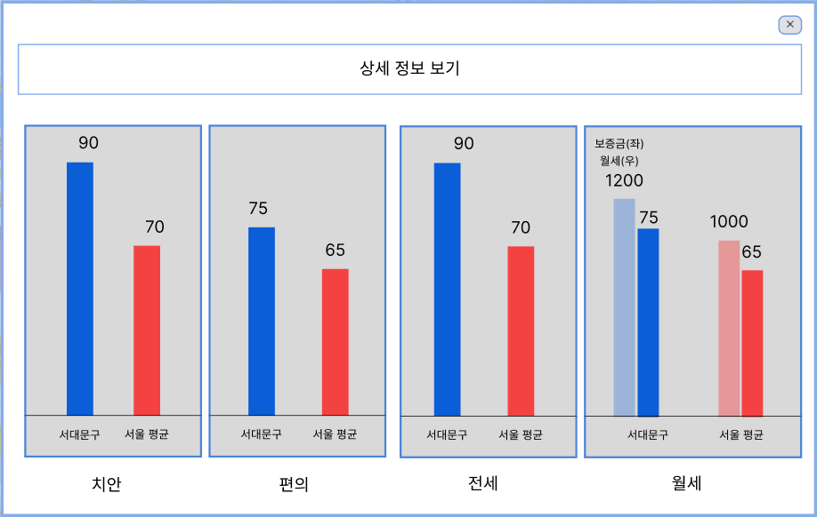
프로젝트 명 | MZ세대 1인 가구를 위한 거주지 추천 서비스 | 설명 | 상세 보기 페이지 (지역구 vs 서울 평균 or 지역구 vs 행정동) | 페이지 | 4
화면 경로 | 메인 페이지 | 메인 페이지 | 메인 페이지 | 메인 페이지 | 메인 페이지
 |  |  |  | Description | Description
 |  |  |  | 1 | 서울 평균과 지역구의 치안, 편의, 전세, 월세를 비교하여 그래프로 제공
 |  |  |  | 2 | 지역구와 선택한 행정동의 치안, 편의, 전세, 월세를 비교하여 그래프로 제공
Who are we?
Shodwe Furniture started as a small furniture workshop in a home garage, in 2001. Our founder, Daniel Gallego, developed this business further into the leading furniture company as it is now, after 15 years of running it. Currently, our company has exported various kinds of furniture.
1
2

Slide 9
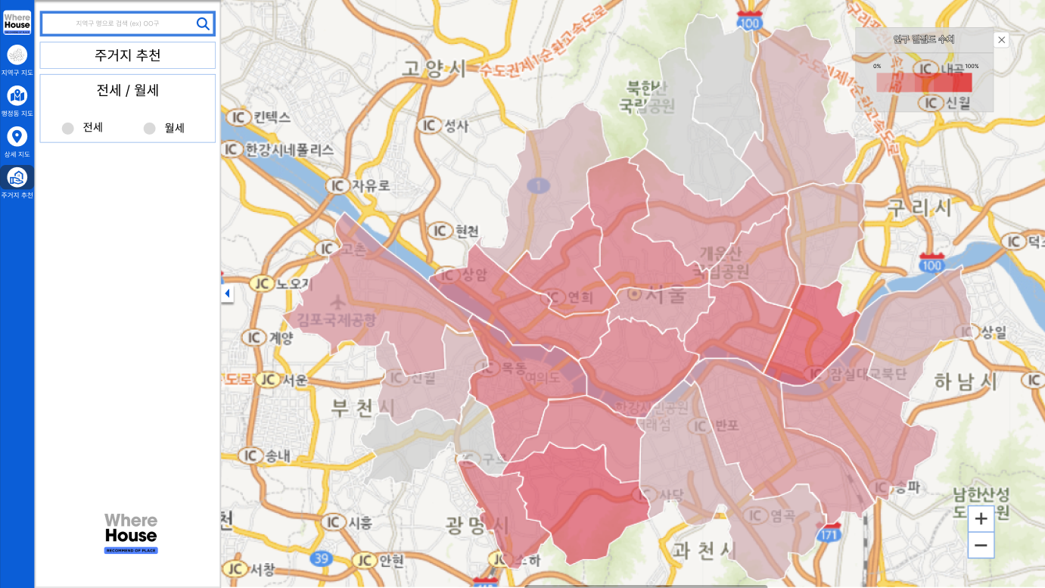
프로젝트 명 | MZ세대 1인 가구를 위한 거주지 추천 서비스 | 설명 | 거주지 추천 화면 | 페이지 | 5
화면 경로 | 메인 페이지 | 메인 페이지 | 메인 페이지 | 메인 페이지 | 메인 페이지
 |  |  |  | Description | Description
 |  |  |  | 1 | 전세/월세 선택을 통해 원하는 옵션 선택
Who are we?
1
Shodwe Furniture started as a small furniture workshop in a home garage, in 2001. Our founder, Daniel Gallego, developed this business further into the leading furniture company as it is now, after 15 years of running it. Currently, our company has exported various kinds of furniture.

Slide 10
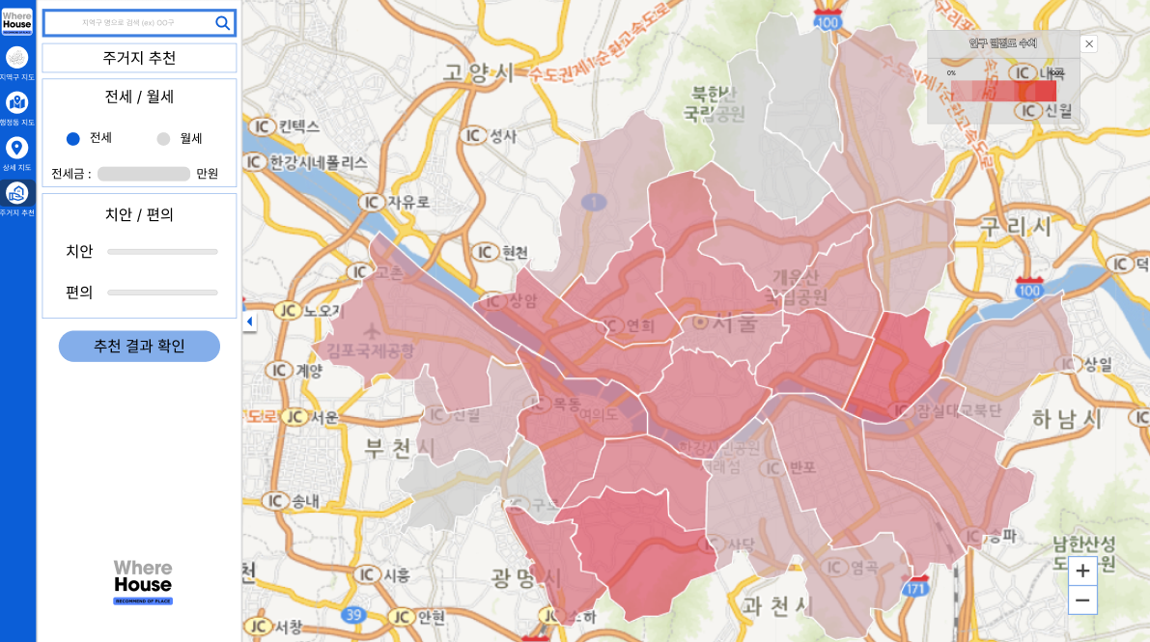
프로젝트 명 | MZ세대 1인 가구를 위한 거주지 추천 서비스 | 설명 | 거주지 추천 화면(전세 선택) | 페이지 | 6
화면 경로 | 메인 페이지 | 메인 페이지 | 메인 페이지 | 메인 페이지 | 메인 페이지
 |  |  |  | Description | Description
 |  |  |  | 1 | 사용자가 최대로 가능한 전세금을 입력한다.
 |  |  |  | 2 | 치안과 편의 점수를 슬라이드 바로 비중을 선택한다.
Who are we?
1
Shodwe Furniture started as a small furniture workshop in a home garage, in 2001. Our founder, Daniel Gallego, developed this business further into the leading furniture company as it is now, after 15 years of running it. Currently, our company has exported various kinds of furniture.
2

Slide 11
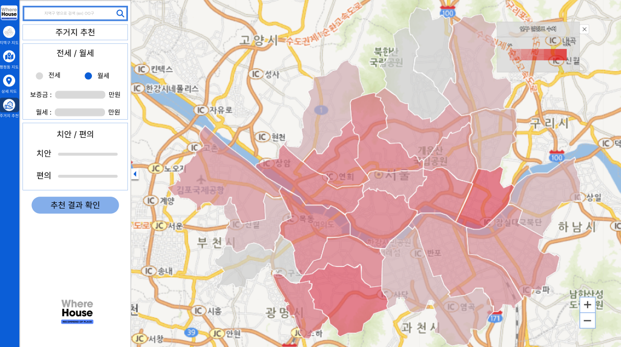
프로젝트 명 | MZ세대 1인 가구를 위한 거주지 추천 서비스 | 설명 | 거주지 추천 화면(월세 선택) | 페이지 | 7
화면 경로 | 메인 페이지 | 메인 페이지 | 메인 페이지 | 메인 페이지 | 메인 페이지
 |  |  |  | Description | Description
 |  |  |  | 1 | 사용자가 최대로 가능한 보증금과 월세를 입력한다.
 |  |  |  | 2 | 치안과 편의 점수를 슬라이드 바로 비중을 선택한다.
Who are we?
Shodwe Furniture started as a small furniture workshop in a home garage, in 2001. Our founder, Daniel Gallego, developed this business further into the leading furniture company as it is now, after 15 years of running it. Currently, our company has exported various kinds of furniture.
1
2

Slide 12
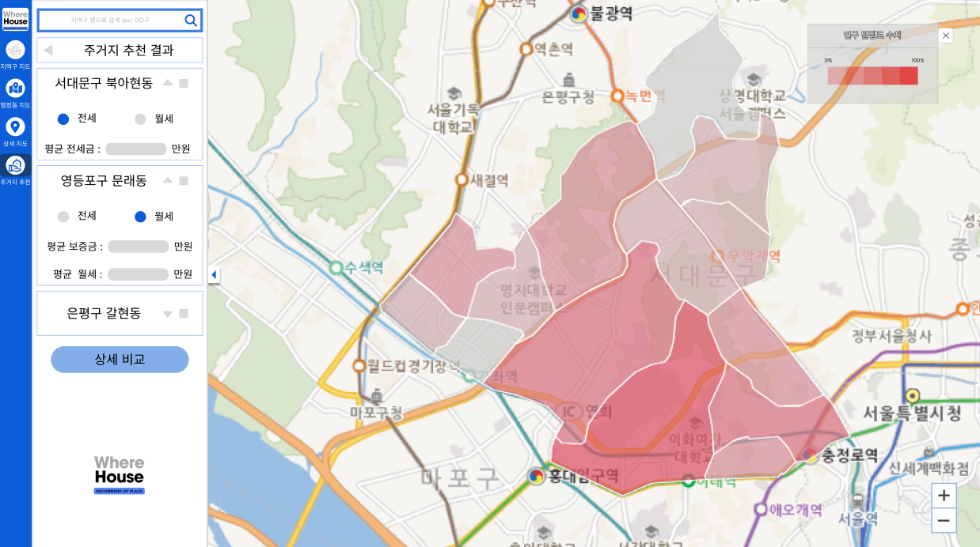
프로젝트 명 | MZ세대 1인 가구를 위한 거주지 추천 서비스 | 설명 | 거주지 추천 결과 | 페이지 | 8
화면 경로 | 메인 페이지 | 메인 페이지 | 메인 페이지 | 메인 페이지 | 메인 페이지
 |  |  |  | Description | Description
 |  |  |  | 1 | 총 3개 지역 추천 결과를 보여준다.
 |  |  |  | 2 | 각 추천 지역마다 평균 전세금 or 평균 보증금과 월세비를 보여준다.
Who are we?
1
Shodwe Furniture started as a small furniture workshop in a home garage, in 2001. Our founder, Daniel Gallego, developed this business further into the leading furniture company as it is now, after 15 years of running it. Currently, our company has exported various kinds of furniture.
2

Slide 13
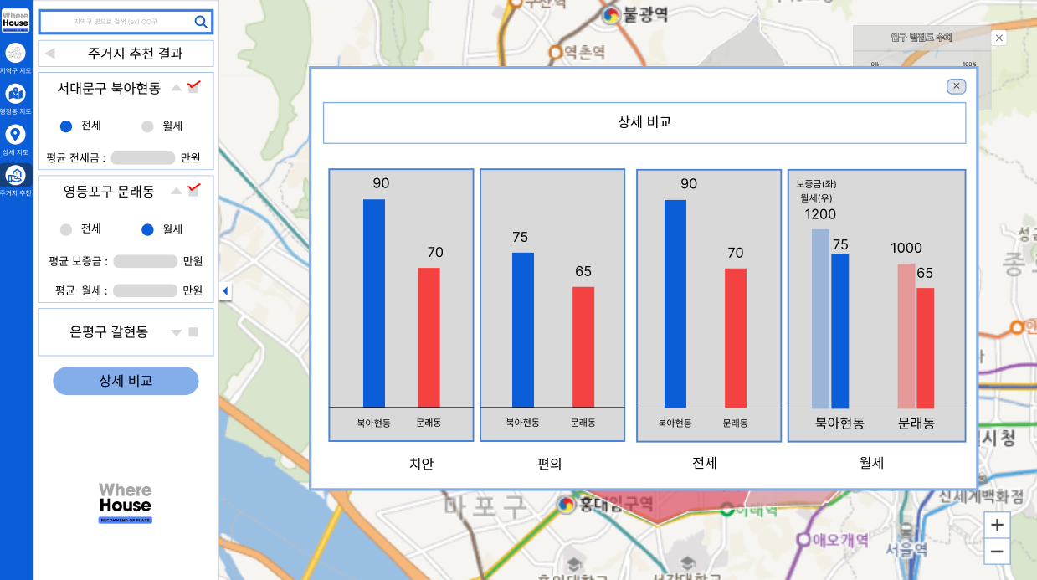
프로젝트 명 | MZ세대 1인 가구를 위한 거주지 추천 서비스 | 설명 | 거주지 추천 결과 상세 비교 | 페이지 | 9
화면 경로 | 메인 페이지 | 메인 페이지 | 메인 페이지 | 메인 페이지 | 메인 페이지
 |  |  |  | Description | Description
 |  |  |  | 1 | 3개의 추천 결과 중 원하는 지역을 선택한다.
 |  |  |  | 2 | 선택 지역들 간의 비교 정보를 그래프로 보여준다.
Who are we?
1
2
Shodwe Furniture started as a small furniture workshop in a home garage, in 2001. Our founder, Daniel Gallego, developed this business further into the leading furniture company as it is now, after 15 years of running it. Currently, our company has exported various kinds of furniture.

Slide 14

Thank you
I really appreciate your time.

